Slide 1


11.7 量化投资策略设计与分析
Notes:
参考：https://www.knime.com/

Slide 2
Part 11
置信度的四条规则
规则一
商业贸易_up--家用电器_up
置信度大于0.7的四条规则
规则二
通信_up--家用电器_up
规则三
非银金融_up--家用电器_up
规则四
采掘_up--家用电器_up

Slide 3
Part 1 1
具体设计思路
1.计算商业贸易、通信、非银金融、采掘四个行业指数在2017年中每个月的涨跌情况，如果当月上涨，根据行业轮动关联规则的意义，则家用电器行业指数下个月上涨的概率（置信度）在70%以上，因此可以考虑在下个月对家用电器行业指数进行投资。
2.由于家用电器行业指数不能进行买卖交易，故我们可以考虑对该行业指数的样本股进行投资
3.如何选择家用电器行业指数的样本股呢？我们可以使用第8章中基于总体规模与投资效率指标的综合评价方法，选择综合排名比较靠前的股票构建投资组合，这里选择排名前20的股票构建投资组合，从而进行计算投资收益
4.由于月行业联动与轮动分析的数据区间为2010年1月~2017年2月，故我们在设计量化投资策略的时候，计算商业贸易、通信、非银金融、采掘四个行业指数涨跌情况的数据区间为2017年2月~2017年11月，家用电器行业股票投资数据区间为2017年3月~2017年12月。即如果商业贸易、通信、非银金融、采掘这四个行业指数在2017年2月~11月共10个交易月中，如果当月指数上涨，则取家用电器行业综合排名前20的样本股作为投资组合，以下个月最小交易日收盘价买入和下个月最大交易日收盘价卖出，计算投资组合的总收益率

Slide 4
Part 11
具体流程
Step1：根据交易日历数据表，获得2017年中每个月的最大交易日期和最小交易日期。
Step2：通过2017年度的行业指数行情数据表和每个月的最小交易日期list1和最大交易日期list2，计算商业贸:、通信、非银金融、采掘、家电行业这五个指数的在2017年度每个月的涨跌情况
Step3：根据申银万国行业分类标准以及第8章中基于总体规模与投资效率指标的综合评价方法对应的财务数据，筛选出家用电器行业上市公司对应的财务数据，并利用其综合评价方法，得到家用电器行业排名前20的上市公司股票
Step4：下面我们以商业贸易—>家用电器这条关联规则为例（其他关联规则类似），设计其投资量化投资策略：即如果商业贸易行业指数在2017年2月~11月共10个交易月中，如果当月指数上涨，则取家用电器行业综合排名前20的样本股作为投资组合，以下个月最小交易日收盘价买入和下个月最大交易日收盘价卖出，计算投资组合的总收益率，这里收盘价采用考虑现金红利再投资的收盘价可比进行计算

Slide 5
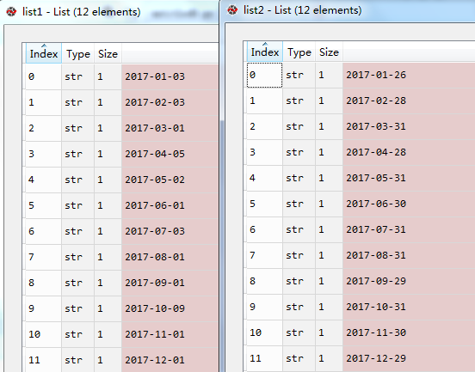
Part 11
Step1:获得2017年中每个月的最大交易日期和最小交易日期
import pandas as pd
import numpy as np
x=pd.read_excel('交易日历数据表.xlsx')
x=x.iloc[1700:,:]
list1=[]
list2=[]
for m in np.arange(1,13):
if m<10:
d1=str(2017)+'-0'+str(m)+'-01'
d2=str(2017)+'-0'+str(m)+'-31'
else:
d1=str(2017)+'-'+str(m)+'-01'
d2=str(2017)+'-'+str(m)+'-31'
I1=x.iloc[:,1]>=d1
I2=x.iloc[:,1]<=d2
I=I1&I2
xs=x.iloc[I.values,[1]]['Clddt'].sort_values()
if len(xs)>1:
list1.append(xs.values[0])
list2.append(xs.values[len(xs)-1])
结果如图11-8所示。
交易日历数据表
Markettype | Clddt | Daywk | State
1 | 2010-01-04 | 1 | O
1 | 2010-01-05 | 2 | O
1 | 2010-01-06 | 3 | O
1 | 2010-01-07 | 4 | O
1 | 2010-01-08 | 5 | O
1 | 2010-01-11 | 1 | O
1 | 2010-01-12 | 2 | O
1 | 2010-01-13 | 3 | O
1 | 2010-01-14 | 4 | O
…… | …… | …… | ……

Slide 6
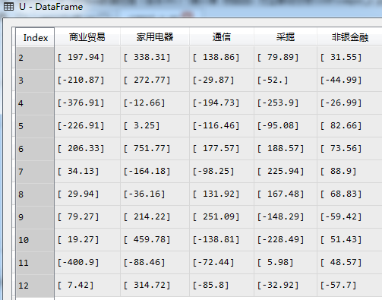
Part 11
Step2:五行业指数的在2017年度每个月的涨跌情况
trd=pd.read_excel('IDX_Idxtrd.xlsx')
#行业代码依次对应：商业贸易、通信、非银金融、采掘、家用电器
Icode=[801200,801770,801790,801020,801110]
#预定义每个行业指数的涨跌指标列表
list1_=[]
list2_=[]
list3_=[]
list4_=[]
list5_=[]
#对每一个行业指数进行计算
for t in range(len(Icode)):
#获得第t个行业指数的交易数据
dt=trd.loc[trd['Indexcd'].values==Icode[t],['Idxtrd01','Idxtrd05']]
for k in range(1,len(list1)):
#获得第t个行业指数第k个月份的最大交易日和最小交易日对应的收盘指数
#分别为p2和p1
p1=dt.loc[dt['Idxtrd01'].values==list1[k],'Idxtrd05'].values
p2=dt.loc[dt['Idxtrd01'].values==list2[k],'Idxtrd05'].values
if t==0:
list1_.append(p2-p1)
if t==1:
list2_.append(p2-p1)
if t==2:
list3_.append(p2-p1)
if t==3:
list4_.append(p2-p1)
if t==4:
list5_.append(p2-p1)
UD={'商业贸易':list1_,'通信':list2_,'非银金融':list3_,'采掘':list4_,'家用电器':list5_}
U=pd.DataFrame(UD,index=range(2,len(list1)+1))
2017年度的行业指数行情数据表（IDX_Idxtrd.xlsx）
Indexcd | Idxtrd01 | Idxtrd02 | Idxtrd03 | Idxtrd04 | Idxtrd05
801010 | 2017-01-03 | 3362.02 | 3394.79 | 3361.52 | 3388.74
801010 | 2017-01-04 | 3393.08 | 3424.67 | 3392.1 | 3423.82
801010 | 2017-01-05 | 3421.3 | 3433.15 | 3410.13 | 3421.9
801010 | 2017-01-06 | 3412.29 | 3417.89 | 3401.37 | 3410.66
801010 | 2017-01-09 | 3406.89 | 3407.06 | 3375.97 | 3399.36
801010 | 2017-01-10 | 3396.67 | 3402.5 | 3376.81 | 3377.76
801010 | 2017-01-11 | 3366.76 | 3376.55 | 3342.46 | 3344.89
801010 | 2017-01-12 | 3342.93 | 3359.05 | 3324.91 | 3326.66
…… | …… | …… | …… | …… | ……

Slide 7
Part 11
Step2:五行业指数的在2017年度每个月的涨跌情况
从结果可以看出，商业贸易行业指数2-11个月中，第2、6、7、8、9、10共6个月上涨，家用电器下个月上涨统计数为3，置信度为50%；通信行业指数2-11个月中，第2、6、8、9共4个月上涨，家用电器下个月上涨统计数为3，置信度为75%；非银金融2-11个月中，第2、5、6、7、8、10、11共7个月上涨，家用电器下个月上涨统计数为4，置信度为57%；采掘行业指数2-11个月中，第2、6、7、8、11共5个月上涨，家用电器下个月上涨统计数为3，置信度为60%。即：
商业贸易→家用电器：模型置信度（71.79%），实际置信度（50%）
通信→家用电器： 模型置信度（71.43%），实际置信度（75%）
采掘→家用电器： 模型置信度（70.45%），实际置信度（57%）
非银金融→家用电器：模型置信度（73.17%），实际置信度（60%）
由此可见，我们挖掘出来的月行业轮动关联规则具有较好的预测效果。

Slide 8
Part 11
Step3:家电行业排名前20的样本股选择
我们根据申银万国行业分类标准以及第8章中基于总体规模与投资效率指标的综
合评价方法对应的财务数据，筛选出家用电器行业上市公司对应的财务数据，并
利用其综合评价方法，得到家用电器行业排名前20的上市公司股票。申银万国行
业分类标准数据表如下：
表11-11 申银万国行业分类标准
行业名称 | 股票代码 | 股票名称 | 起始日期 | 结束日期
采掘 | 000552 | 靖远煤电 | 2008/6/2 0:00
采掘 | 000571 | 新大洲A | 2011/10/10 0:00
采掘 | 000629 | 攀钢钒钛 | 2015/10/31 0:00
采掘 | 000655 | *ST金岭 | 2015/10/31 0:00
采掘 | 000723 | 美锦能源 | 2008/6/2 0:00
采掘 | 000762 | 西藏矿业 | 2008/6/2 0:00
采掘 | 000780 | 平庄能源 | 2016/9/14 0:00
采掘 | 000937 | 冀中能源 | 2016/9/14 0:00
…… | …… | …… | ……

Slide 9
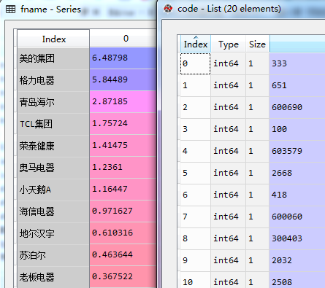
Part 11
Step3:家电行业排名前20的样本股选择
#获取申万行业分类标准中家用电器行业对应的股票代码
dta=pd.read_excel('申万行业分类.xlsx')
stkcd=dta.loc[dta['行业名称'].values=='家用电器','股票代码'].values
#获取第8章中基于总体规模与投资效率指标的综合评价方法对应的指标数据ddata
ddata=pd.read_excel('ddata.xlsx')
#从ddata中筛选出家用电器行业对应股票代码的指标数据dt
s=ddata['Stkcd'].values
I=s==stkcd[0]
for i in range(1,len(stkcd)):
I1=s==stkcd[i]
I=I|I1
dt=ddata.iloc[I,:]
#调用第8章中基于总体规模与投资效率指标的综合评价方法函数，获得家用电器行业排名#前20的股票代码
import fun
r=fun.Fr(dt,'2016')
c=r[0]
fname=r[1][0:20]
code=list(c.index[0:20])

Slide 10
Part 11
Step4:商业贸易—>家用电器关联规则为例设计量化投资策略
DA=pd.read_excel('trd_2017.xlsx')
list_r=[] #预定义股票收益率列表
#循环对每个股票进行计算投资收益率
for i in range(len(code)):
获得第i个股票2017年度的交易数据，并按日期排序
dat=DA.iloc[DA.iloc[:,0].values==code[i],:]
dat=dat.sort_values('Trddt')
r_c=0 #预定义第i个股票初始收益率
for k in range(1,len(list1)-1):
#获得第i个股票第k+1个月份的交易数据的收盘价p
I1=dat.iloc[:,1].values>=list1[k+1]
I2=dat.iloc[:,1].values<=list2[k+1]
I=I1&I2
p=dat.iloc[I,3].values
if len(p)>0:
#如果p不为空，计算收益率
r=(p[len(p)-1]-p[0])/p[0]
#只有当关联的行业指数上个月为上涨的时候，才计算其收益率
if list1_[k-1]>0:
r_c=r_c+r
list_r.append(r_c)
s_list=sum(list_r)
m_list=np.mean(list_r)
执行策略代码得到投资组合的总收益率s_list和平均收益率m_list 分别为0.6895和0.03447。同理可以得到通信→家用电器、采掘→家用电器、非银金融→家用电器这三条行业轮动关联规则投资策略的总收益率和平均收益率分别为：1.4463和0.0723、1.5500和0.0775、0.5132和0.02566。由此可以，基于月行业轮动规则的量化投资策略取得了较好的投资效果。

Slide 11
Part 11
本章小结
通过实证分析可以看出，无论是日、周、月三个不同维度的行业联动关联规则其置信度普遍较高，而行业轮动关联规则的置信度相对较低，但是行业轮动关联规则具有预测性，其投资意义更大。通过挖掘，我们发现月行业轮动关联规则的置信度大于0.7的有4条关联规则，它们分别是：商业贸易_up--家用电器_up、通信_up--家用电器、采掘_up--家用电器_up、非银金融_up--家用电器。最后，根据这4条关联规则，设计了量化投资策略，也获得了较好的投资收益率。作为一个应用案例，本章对行业资产配置，具有较好的实践指导意义和一定的参考价值。

